Slide 1
已经成了新造的人，但依然向往着过去的生活
Notes:
02；13

Slide 2
受责备时，第一反应
“对不起，
下一次我不会这样了"
Notes:
03；04

Slide 3
恶性循环
无意识中过去的生活和习惯
一直牵拽着我们
Notes:
3；21

Slide 4
我们的 位置
我们的 生活
Notes:
3；21

Slide 5
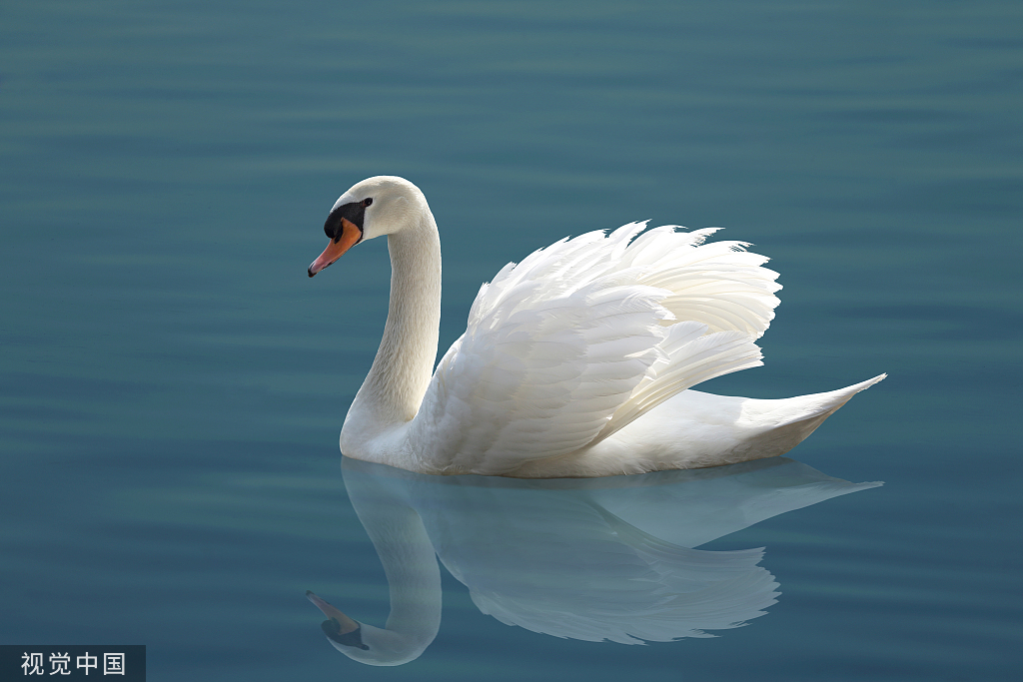
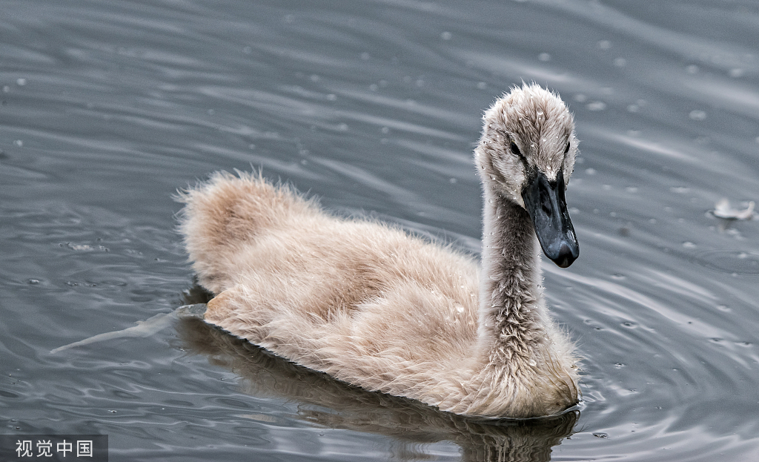
天鹅过着
丑小鸭的生活
Notes:
5；21

Slide 6
发现是天鹅的时候
就可以在天空中自由的翱翔
Notes:
6；08

Slide 7
新造的人
有真理的仁义和圣洁
Notes:
10；35

Slide 8
新人
有真理的仁义和圣洁
脱去过去的‘我’
穿上
新的 ‘我’
Notes:
10；46

Slide 9
战胜肉体的人？
不看我们自己
而是看耶稣基督所行的事
Notes:
12；03

Slide 10
说我死也是有罪的人
这是完全被仪文旧样所捆绑的人
Notes:
13；40

Slide 11
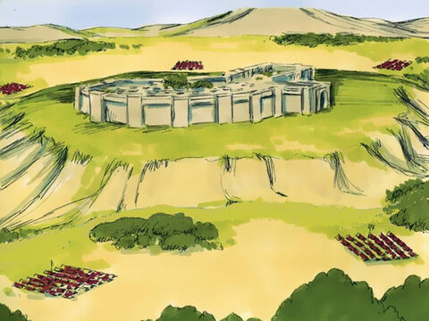
撒玛利亚城被围困
Notes:
14；35

Slide 12
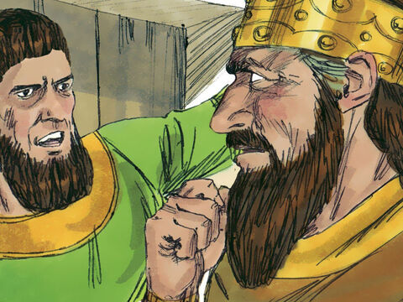
搀扶王的军长
“
即使耶和华使天开了窗户，
也不能有这事
”
Notes:
15；36

Slide 13
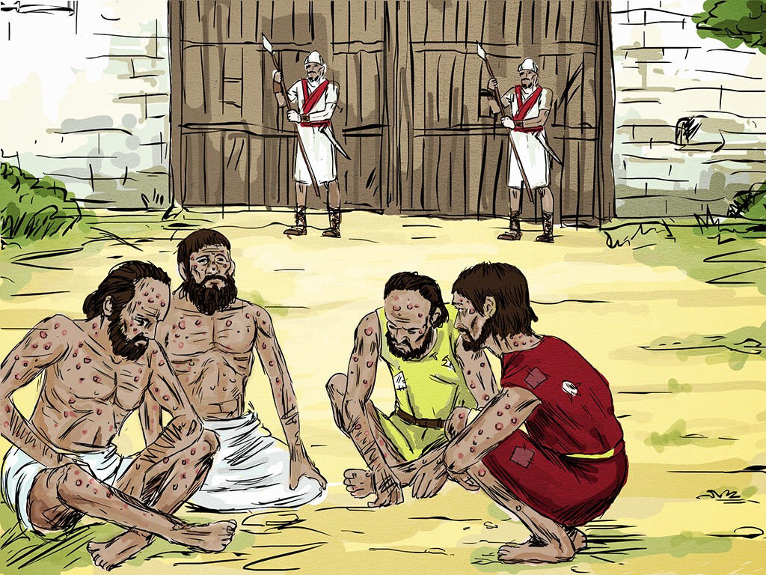
四个大麻风
“
向亚兰军投降吧
让我们 活就活，
让我们 死就死
”
Notes:
16；31

Slide 14
以利沙按着心灵的新样去侍奉神
Notes:
17；27

Slide 15
从自己的判断挪移到话语的判断
Notes:
18；22

Slide 16
不是相信已经成就的事➭相信将要成就的事
Notes:
18；37

Slide 17
搀扶王的军长
四个大麻风
“即便耶和华使天开了窗户，
也不能有这事。”
发现了宝贝
Notes:
22；57

Slide 18
信仰
准确地知道自己的话
就会在下贱当中将宝贝分别出来
Notes:
24；02

Slide 19
神给的困难是为了让我们
从中将宝贝分别出来
Notes:
25；05

Slide 20
外貌不能成为我们判断的标准
Notes:
29；49

Slide 21
靠着五感的判断就会经常遇到很多困难
Notes:
32；30

Slide 22
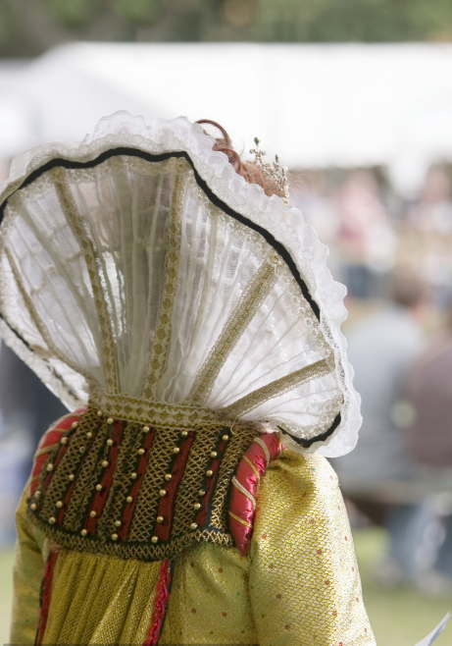
伊丽莎白女王
✔ 向妇人借伞
Notes:
32；45

Slide 23
我的判断不可靠
Notes:
37；35

Slide 24
不是靠着我们的标准去活
而是靠着主的标准去活
Notes:
38；40

Slide 25
Notes:
41；01

Slide 26
跟随着肉体的判断
就感受不到神的作工
Notes:
42；40

Slide 27
看不到耶稣
靠着自己的努力生活的世界
就是宗教
Notes:
46；24

Slide 28
新造的人有神会定好为他所要走的路
Notes:
48；58

Slide 29
义人
得救的人并不是以得救结束
而是过着新人的生活
Notes:
49；51

Slide 30
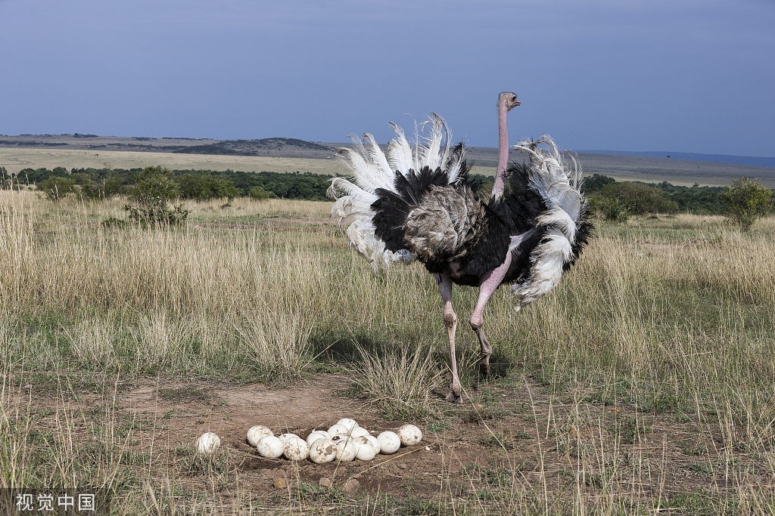
下蛋后一走了之的鸵鸟
Notes:
50:17

Slide 31
被福音使用的年轻人
Notes:
51；15
放一会图片回到正机位

Slide 32
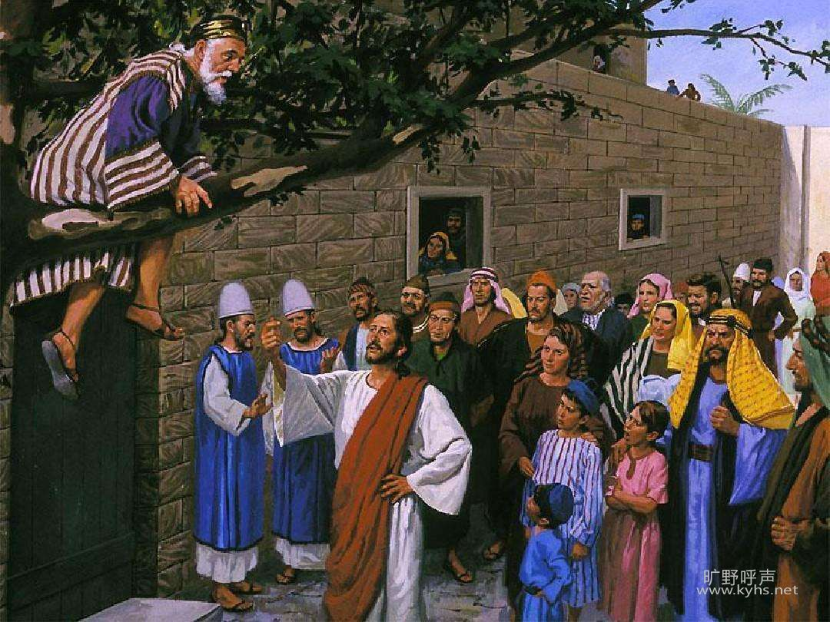
路加福音19章
Notes:
53；43

Slide 33
福音进来时
中心和先后顺序改变了
Notes:
55:40

Slide 34
说正直话
圣灵和神就会来引导我们
Notes:
60；27

